Slide 1
CloudSim实验展示
小组成员：柳建国、卞景亮
Notes:
老师，同学们好，下面由我来讲解一下我们小组的CloudSim实验，我们的小组成员是：我和卞景亮，本次实验参考这篇论文。

Slide 2
目录
1、实验原理
2、模型简化
3、算法建模
4、参数配置
5、实验结果
Notes:
本次讲解由以下五个方面展开

Slide 3
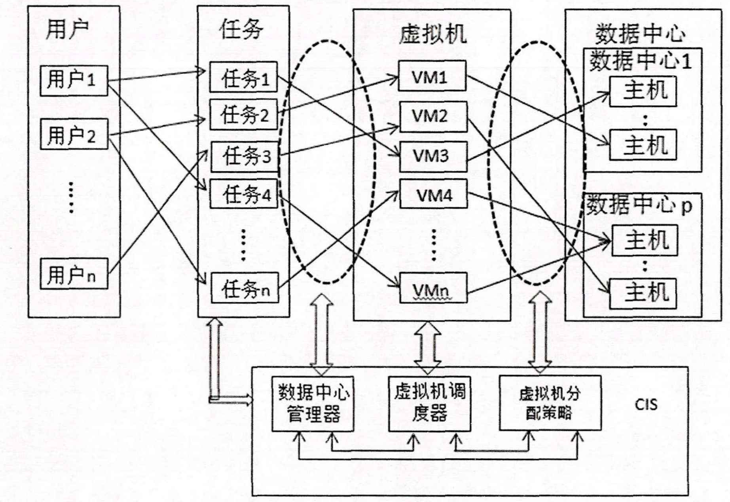
实验原理
云计算的任务调度主要包括两个方面：
一是数据中心为任务分配合理的虚拟资源，是任务和虚拟资源的映射；
二是数据中心为虚拟机的建立调用合适的物理资源，是虚拟机和物理资源的映射；
本次实验关注前者。
本次实验关注点
CloudSim工作方式
Notes:
首先是实验原理，云计算的任务调度包括两个方面，一个是任务和虚拟资源的映射，另一个是虚拟机到物理资源的映射，本次实验关注任务和虚拟资源的映射。

Slide 4




模型简化
任务i在虚拟机j上执行完毕所需时间为：
任务i需要的指令数
$$T_{run}(i,j)=\frac{T_{i}(mips)}{V_{j}(mips)}$$
虚拟机j执行速度
任务i传输到虚拟资源节点j所需要时间为：
$$T_{tran}(i,j)=\frac{T_{i}(filesize)}{V_{j}(bw)}$$
任务i数据量大小
虚拟机j带宽
虚拟机j完成任务i所需全部时间为：
$$T_{sum}(i,j)=T_{run}(i,j)+T_{tran}(i,j)$$
系统处理完所有子任务所需时间为：
$$T_{cost}=max(\sum_{i=1}^{m}{T_{sum}(i,j)})$$
目标函数
Notes:
下面对模型进行简化，虚拟机完成一个任务需要的时间由执行时间和传输时间组成，我们的目标是让所有的任务在最短的时间内完成，即从开始到最后一个任务完成所需时间最小。求解这个问题是NP问题，我们使用的算法是遗传算法。

Slide 5
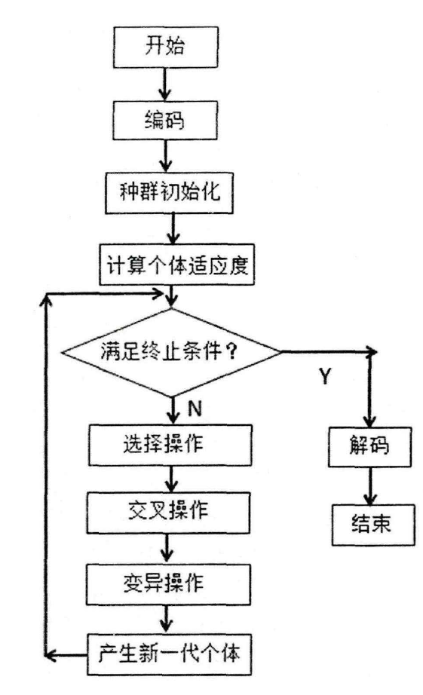
算法建模-遗传算法
遗传算法建模：
编码：
假设总共有n个子任务和m个虚拟机；染色体总长度即为子任务个数n；
染色体每一位取值范围为[0, m-1]；
适应度函数：系统处理完所有子任务所需时间。
选择操作：轮盘赌法选择可以遗传的下一代染色体。
交叉操作：两点交叉方式
变异操作：变异概率5%
停止准则：迭代次数500次
Notes:
在算法建模时，我们使用的编码方式是：染色体总长度就是子任务个数n，染色体每一位取值范围为【1，n】;适应度函数是系统处理完所有子任务所需的时间。

Slide 6
算法建模-贪心算法
Min-Min算法
传统的 Min-Min 启发式云计算任务调度算法采用先易后难的策略，先执行完成时间短的任务，然后执行完成时间长的任务，并采取贪心策略把每个任务优先指派给执行它最早完成 的计算资源。
Max-Min算法
传统的 Max-Min 启发式云计算任务调度算法则恰恰相反，采用先难后易和贪心策略， 每次选取完成时间最长的任务，再执行完成时间短的任务，并采取贪心策略把每个任务优先 指派给执行它最早完成的计算资源。
Notes:
在算法建模时，我们使用的编码方式是：染色体总长度就是子任务个数n，染色体每一位取值范围为【1，n】;适应度函数是系统处理完所有子任务所需的时间。

Slide 7
参数配置
虚拟机参数信息
序号 | MIPS | 带宽
0 | 278 | 1000
1 | 289 | 1200
2 | 132 | 1100
3 | 209 | 1200
4 | 286 | 900
云任务参数信息
任务数量 | 任务指令长度 | 任务文件长度
40 | 19365, 49809, 30218, 44157, 16754, 26785, 12348, 28894, 33889, 58967, 35045, 12236, 20085, 31123, 32227, 41727, 51017, 44787, 65854, 39836, 18336, 20047, 31493, 30727, 31017, 30218, 44157, 16754, 26785, 12348, 49809, 30218, 44157, 16754, 26785, 44157, 16754, 26785, 12348, 28894 | 30000, 50000, 10000, 40000, 20000, 41000, 27000, 43000, 36000, 33000, 23000, 22000, 41000, 42000, 24000, 23000, 36000, 42000, 46000, 33000, 23000, 22000, 41000, 42000, 50000, 10000, 40000, 20000, 41000, 10000, 40000, 20000, 41000, 27000, 30000, 50000, 10000, 40000, 20000, 17000
100/150/200/300/400/500 | 随机分布在1000~5000，设置随机种子，让每一次产生相同的随机数。 | 随机分布在10000~30000，设置随机种子，让每一次产生相同的随机数。
Notes:
本次具体的实验中，选择将40个任务分配到5个虚拟机上，使用循环分配和遗传算法分配进行对比。

Slide 8
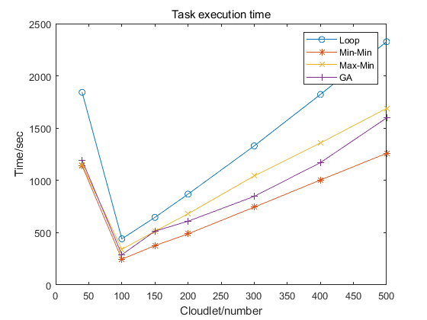
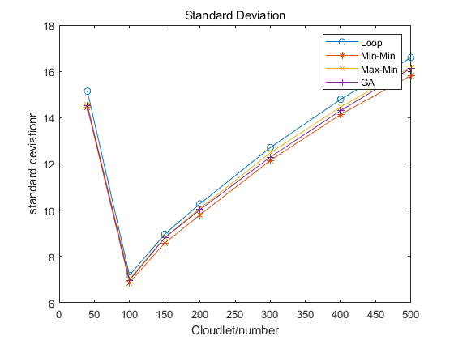
实验结果
任务最迟完成时间
虚拟机负载均衡度
Notes:
这个是两种策略的分配结果和执行时间，可以看出，遗传算法可以有效的提高负载均衡。

Slide 9


